Slide 1

Σεμινάριο Git & GitHub Ημέρα 2
Θέμης Παπαμελετίου
Διονύσης Ζήνδρος
ΕΜΠ 2015

Slide 2
Βοηθοί σήμερα
Δημήτρης Λαμπρινός
Πληροφορική ΑΠΘ, βοηθός
Νικόλας Κορασίδης
ΗΜΜΥ ΕΜΠ, βιντεοσκόπηση & ηχοληψία

Slide 3
Τι θα μάθουμε
Προχωρημένες τεχνικές git
Undo (revert, reset)
Blame
Tag
Cherry pick
Rebase (interactive)
Workflows και συνεργατικές τεχνικές
Pull Requests
Issues
master/develop

Slide 4
Pull requests
Θέλουμε να κάνουμε push σε ένα repo που δεν είναι δικό μας
Έχουμε αναπτύξει κάποια νέα δυνατότητα
Έχουμε διορθώσει κάποιο bug
Έχουμε ήδη κάνει:
fork αυτό το repo στο GitHub
clone το fork στο σύστημα μας
branch για αυτό το feature
αλλαγές και commits

Slide 5
Pull requests (PRs)
Είναι μια αίτηση στον ιδιοκτήτη του repo για pull
Ζητάμε να κάνει pull (fetch & merge) τις αλλαγές που έχουμε ανεβάσει στο fork μας
Από ένα δικό μας branch σε ένα δικό του
Συνήθως στο master του

Slide 6
Βήματα για Pull request
Δημοσιεύουμε τις αλλαγές μας στο fork μας
git push origin feature
αυτό δημιουργεί το branch feature από το clone στο fork
Δημιουργούμε ένα Pull Request στο GitHub

Slide 7
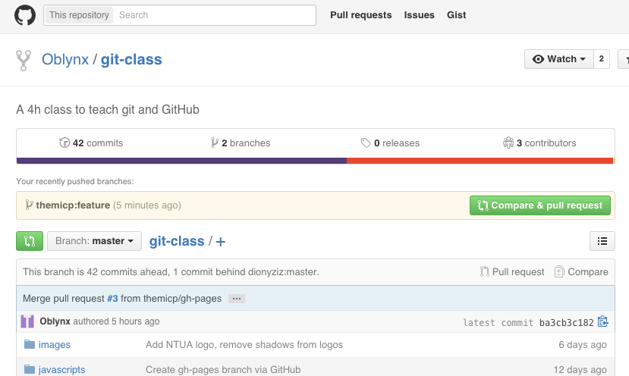

Slide 8
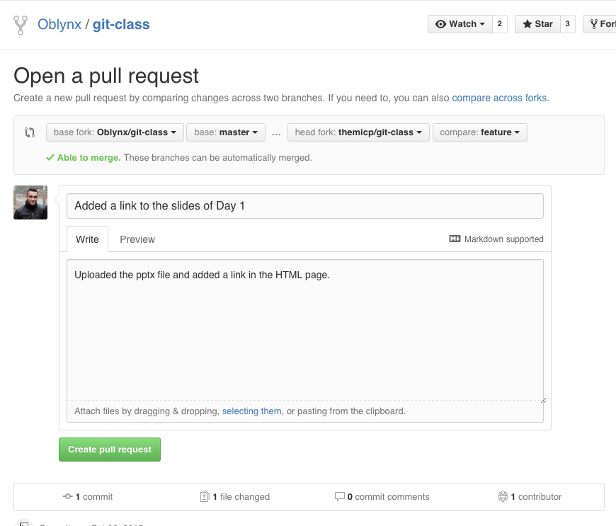

Slide 9
Βήματα για Pull request
Δημοσιεύουμε τις αλλαγές μας στο fork μας
git push origin feature
αυτό δημιουργεί το branch feature από το clone στο fork
Δημιουργούμε ένα Pull Request στο GitHub
Ο ιδιοκτήτης του repository κάνει merge το Pull Request μας

Slide 10

local
repository
(themicp)
git push origin feature
GitHub repository
(fork)
Pull Request merge
local
repository
(dionyziz)
GitHub repository
(original)
git pull origin master

Slide 11
Reviews
Το pull request ελέγχεται για ποιότητα κώδικα πριν γίνει merge
Αν υπάρχουν προβλήματα, γράφονται σχόλια που αφορούν την ποιότητα του κώδικα
Ο δημιουργός του pull request διορθώνει τα προβλήματα
Κάνοντας push νέα commits στο υπάρχον feature branch του fork του

Slide 12
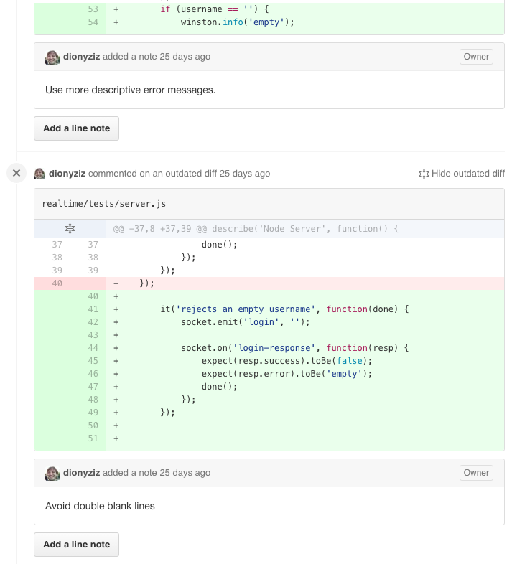

Slide 13
Ομαδικό workflow
Έχουμε ένα «κεντρικό» repo
Όλοι οι άλλοι έχουν forks
Ο «τελευταίος» κώδικας είναι το master branch του κεντρικού repo
Κανείς δεν κάνει απευθείας push σε κανένα master
Ούτε ο ιδιοκτήτης του κεντρικού repo!

Slide 14
Ομαδικό workflow
Για να γίνει μία αλλαγή, ο δημιουργός της αλλαγής κάνει push το feature branch στο fork του
Κάνει pull request προς το master του κεντρικού repo
Το pull request γίνεται review από την ομάδα
Το pull request γίνεται merge
Αυτός είναι ο μόνος τρόπος που αλλάζει το master

Slide 15
‘upstream’ remote
Κάθε μέλος της ομάδας προσθέτει το κεντρικό repository ως επιπλέον remote με το όνομα «upstream»
Άρα κάθε μέλος έχει 2 remotes:
“origin”, το δικό τους fork
“upstream”, το κεντρικό fork

Slide 16
Ομαδικό workflow
Συστηματικά, όλα τα μέλη κάνουν pull από το upstream master στο τοπικό τους master
Στη συνέχεια κάνουν push στο origin master τους
Αυτό συγχρονίζει όλα τα master branches (τοπικά και remote)
Για να συνεργαζόμαστε αποδοτικά, όλα τα μέλη της ομάδας προστίθενται ως “contributors” στο κεντρικό repo
Αυτό τους επιτρέπει να κάνουν merge PRs

Slide 17
Το εργαλείο hub
Επεκτείνει την εντολή ‘git’ με κάποιες εντολές που αφορούν συγκεκριμένα το GitHub
Μπορούμε να κάνουμε pull requests από το CLI
Όλα όσα κάνει μπορούμε να τα κάνουμε από το UI του GitHub
Κατεβάστε το από εδώ: https://github.com/github/hub

Slide 18
master workflow
git checkout master
git pull upstream master
git push origin master
git checkout -b feature
vim && git add && git commit
git push origin feature
hub pull-request -b upstream:master

Slide 19
Άσκηση
Κάντε fork στο repo “git-class” του dionyziz στο GitHub
https://github.com/dionyziz/git-class
Κάντε clone το fork σας
Φτιάξτε ένα feature branch “birthday”
Δημιουργήστε ένα αρχείο μέσα στο φάκελο birthdays με τίτλο onoma.eponymo.txt
Μέσα στο αρχείο γράψτε την ημερομηνία γέννησής σας

Slide 20
Άσκηση
git add && git commit
hub pull-request -b dionyziz:master
(ή μέσω GitHub)
Βρείτε ένα συνεργάτη
Ζητήστε του να σας κάνει review
Κάντε review κάποιον άλλον
Γράψτε κάποιο σχόλιο στο pull request

Slide 21
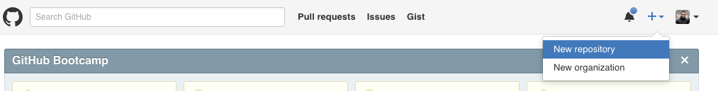
Φτιάχνοντας το δικό μας repo
Μπορούμε εκτός από forks, να φτιάξουμε και δικά μας repos μέσω του GitHub
Απλώς κάνουμε clone το δικό μας repo για να το έχουμε τοπικά

Slide 22
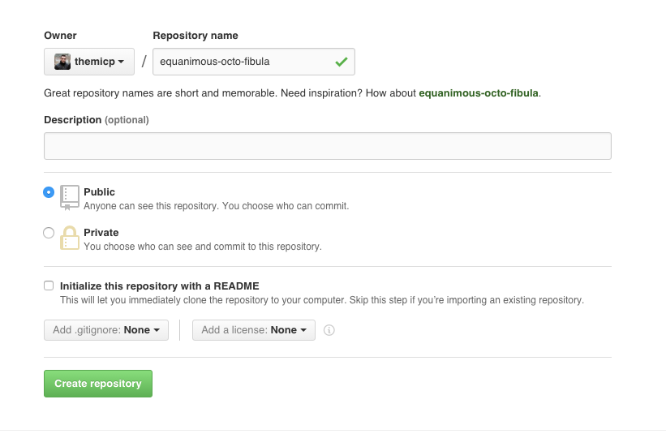

Slide 23
Πλοήγηση στον γράφο του git
Υπάρχουν και άλλοι τρόποι να αναφερθούμε σε commits
HEAD = το commit του τρέχουν branch
Αναφορές προγόνων:
Μπορούν να αναφερθούν σε άλλες αναφορές (αναδρομικά)
~ = Ένα commit πίσω
^ = Ο πρώτος από τους γονιούς του commit
~2 = Ο παππούς του commit (Δύο commits πίσω, ακολουθώντας τον πρώτο γονέα αν κάποιο είναι merge commit)
^2 = Ο δεύτερος από τους γονιούς του commit (που είναι merge commit)

Slide 24
Πλοήγηση στον γράφο του git
HEAD~2: Δύο commits πίσω
HEAD^2: Ο δεύτερος γονιός του τωρινού commit (που είναι merge commit)
192a812~2: Δύο commits πίσω από το commit 192a812

Slide 25
Quiz: Πού είναι;
HEAD^1, HEAD^2, dadf00d~1, dadf00d~~, master~2, HEAD^1~2, master~3^
master~3^
dadf00d~~
HEAD^1~2
master~2
HEAD^1
dadf00d~1
dadf00d
HEAD^2
HEAD
master

Slide 26
GitHub Issues
Bug tracking σύστημα
Κάθε issue
Είναι ένα bug ή ένα task
Είναι ανοιχτό (open) ή κλειστό (closed-resolved)
Έχει ένα description
Έχει comments
Issues μπορούν να ανοίξουν όλοι (και μη ιδιοκτήτες του repo)

Slide 27
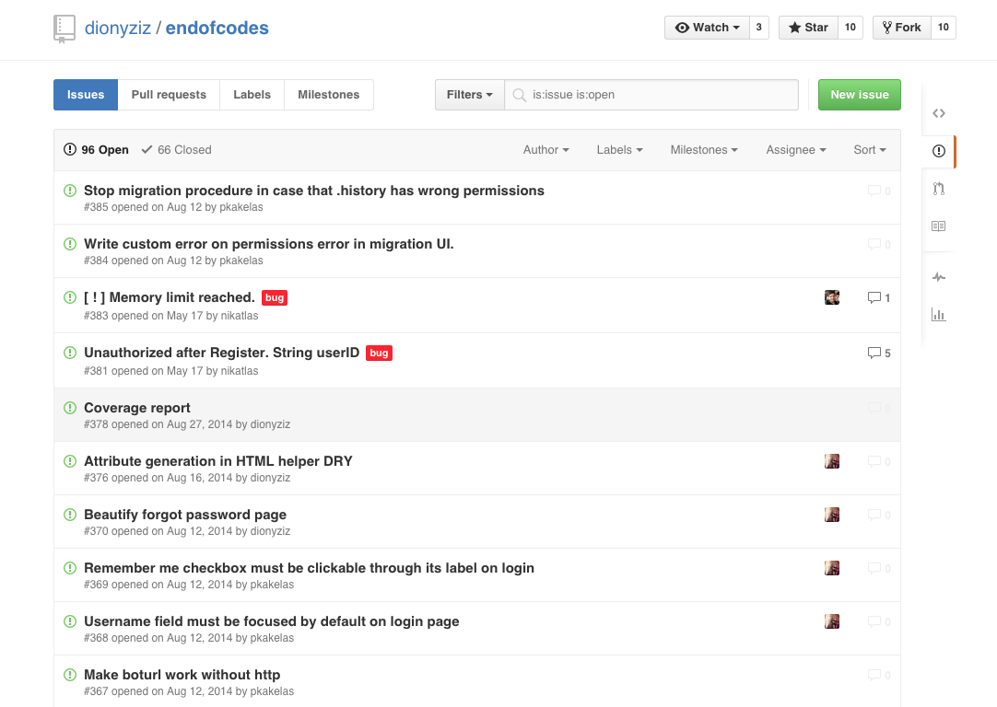

Slide 28
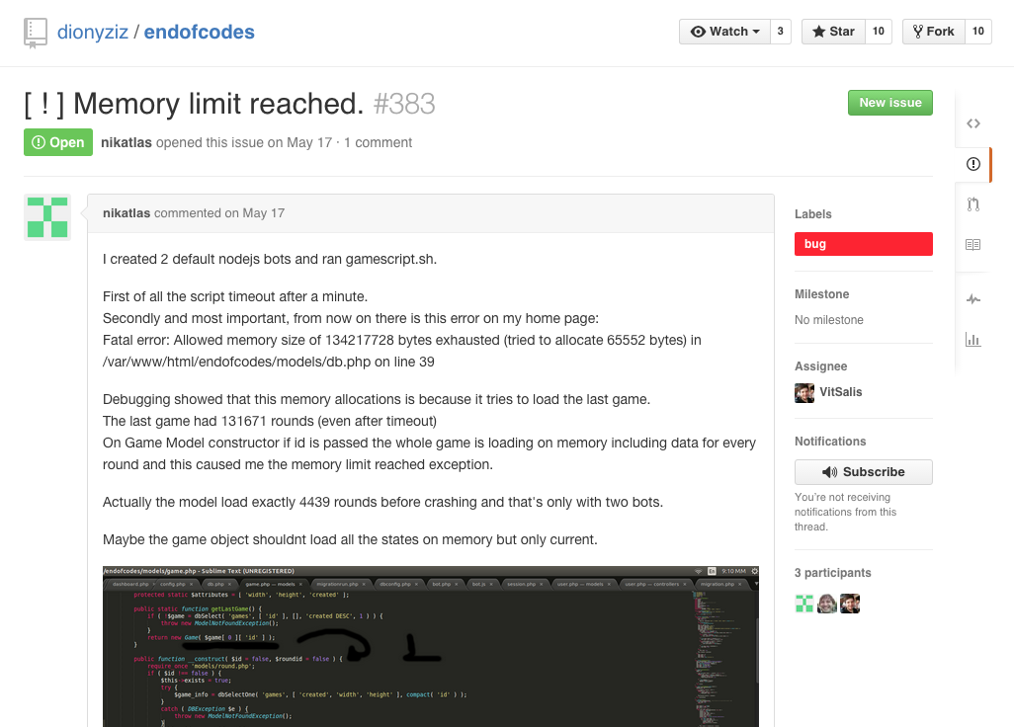

Slide 29
Αναγνωριστικά GitHub Issues
Μοναδικό αναγνωριστικό για κάθε issue μέσα στο repo
Μπορούμε να αναφερθούμε σε αυτό
από το commit message:
git commit -m "Refactor code for issue #765"
git commit -m "Closes #765" (θα κλείσει το issue 765)
από PR descriptions παρομοίως
Το GitHub μετατρέπει τις αναφορές σε links

Slide 30
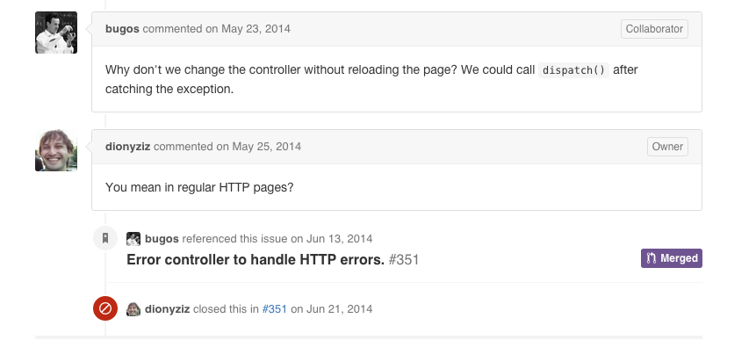
Ένα Pull Request που περιέχει αναφορά σε αυτό το issue

Slide 31
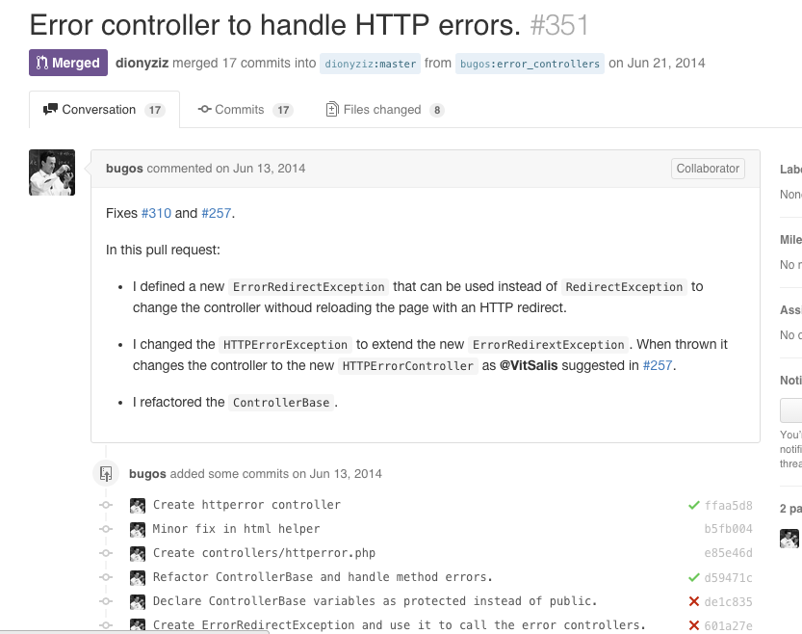

Slide 32
git checkout <commit>
Επαναφέρει το working copy μας στην κατάσταση που ήταν το commit που επιλέξαμε
Αλλάζει το HEAD ώστε να δείχνει σε αυτό το commit
Το HEAD πλέον δεν δείχνει σε κάποιο branch αλλά σε κάποιο commit απευθείας
Οπότε είμαστε σε state detached HEAD

Slide 33
git checkout <commit>
Δεν μπορούμε να κάνουμε commits σε αυτή τη κατάσταση
Πρέπει να κάνουμε πάλι checkout σε κάποιο branch
Χρησιμοποιείται κυρίως για να δούμε πώς ήταν ο κώδικας κάποια στιγμή

Slide 34
git checkout <commit> <file>
Αλλάζει τα περιεχόμενα του αρχείου file
Τα φέρνει στην κατάσταση που ήταν στο commit
Δεν δημιουργεί κάποιο καινούργιο commit
Δεν κάνει stage

Slide 35

Διάλλειμα

Slide 36
Βρίσκοντας ένα bug
Εντοπίζουμε ένα bug στον κώδικα μας
Δεν είμαστε σίγουροι σε ποιο commit δημιουργήθηκε
Κάνουμε checkout σε προηγούμενα commits για να δούμε πότε εμφανίστηκε αυτό το bug
Πάμε σε ένα πολύ παλιό commit στο οποίο ξέρουμε ότι δεν υπήρχε το bug
Γνωρίζουμε ότι το bug είναι στο HEAD αυτή τη στιγμή
Δοκιμάζουμε όλα τα commits ανάμεσα στο HEAD και στο commit αυτό που γνωρίζουμε ότι δουλεύει

Slide 37
git bisect
Ένας πιο αποδοτικός τρόπος
Αφήνουμε το git να το κάνει για εμάς
git bisect start
git bisect bad
Η τωρινή έκδοση (HEAD) είναι buggy
git bisect good <commit>
Το commit που γνωρίζουμε ότι δεν είναι buggy

Slide 38
git bisect
Το git θα μας κάνει μια σειρά από ερωτήσεις
Θα κάνει checkout κάποιο commit της επιλογής του
Θα μας ρωτήσει αν υπάρχει το bug σε αυτό το commit
Απαντάμε με
git bisect good
git bisect bad
Βρίσκει τελικά το commit που δημιούργησε το bug
Μπορούμε να ακυρώσουμε τη διαδικασία οποιαδήποτε στιγμή και να επιστρέψουμε στο παλιό HEAD
git bisect reset
Πρέπει να το τρέξουμε στο τέλος του bisect

Slide 39
git bisect demo

Slide 40
git blame <file>
Μας δείχνει ποιος ήταν υπεύθυνος για την τελευταία κατάσταση της κάθε γραμμής του αρχείου
Μας επιτρέπει να βρούμε ποιος δημιούργησε ένα bug

Slide 41
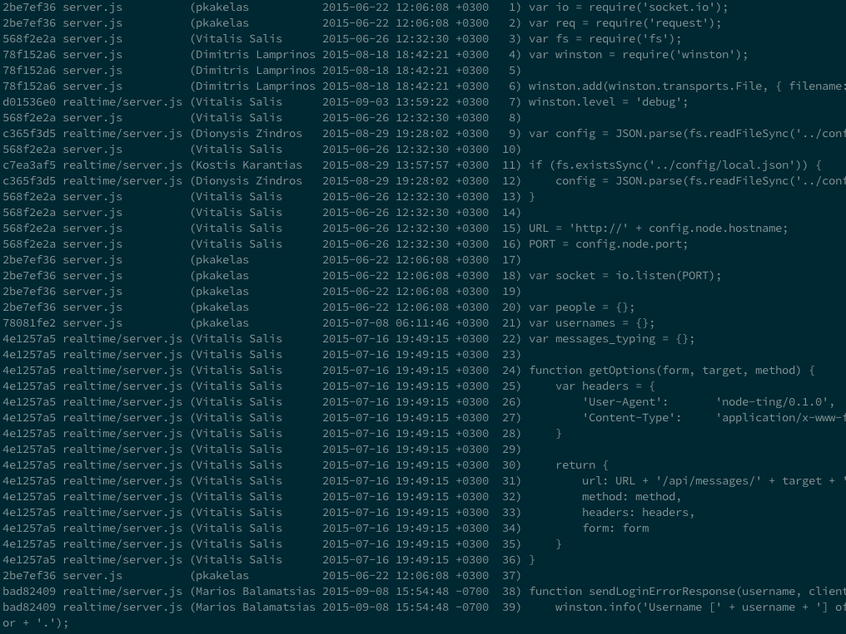

Slide 42
GitHub Blame
Μας δείχνει τα ίδια πράγματα με το git blame απλά με πιο ευανάγνωστο τρόπο και με links στα διάφορα commits

Slide 43
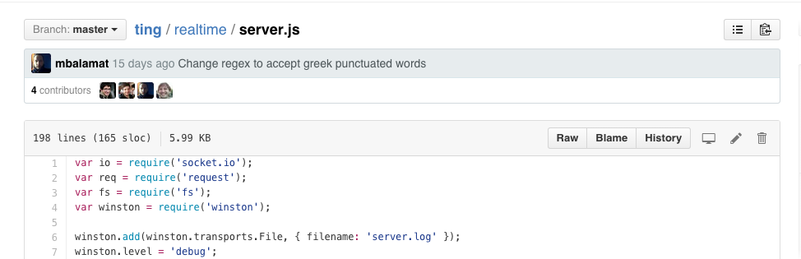

Slide 44
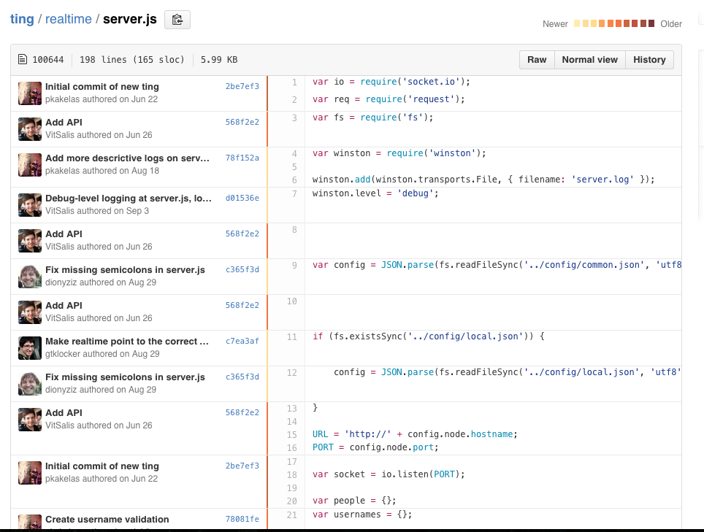

Slide 45
GitHub show
Μας δείχνει τα ίδια πράγματα με το git show αλλά με πιο ευανάγνωστο τρόπο

Slide 46
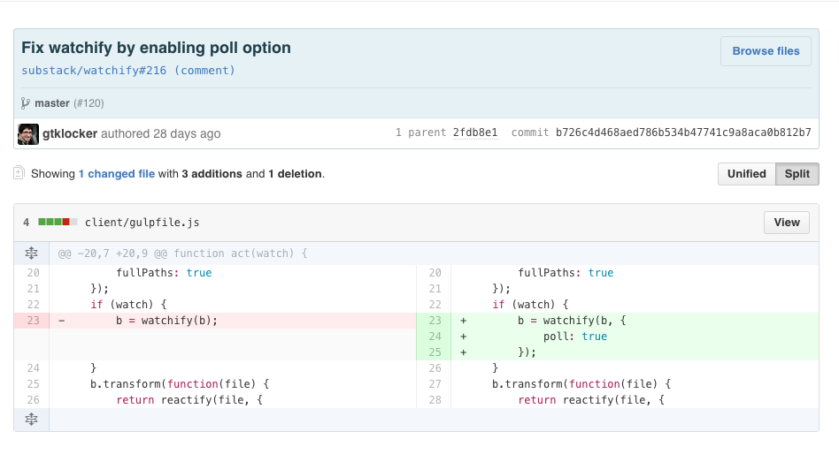

Slide 47
Conflicts
Όταν κάνουμε merge, μπορεί να μην μπορεί να γίνει αυτόματα, π.χ.
ένας προγραμματιστής άλλαξε ένα αρχείο, ενώ ένας άλλος το διέγραψε
δύο άτομα άλλαξαν το ίδιο σημείο ενός αρχείου (διόρθωσαν το ίδιο bug με διαφορετικό τρόπο)
Το git δεν ξέρει ποια είναι η σωστή αλλαγή
Τότε μας λέει ότι υπάρχουν “conflicts” (διενέξεις)

Slide 48
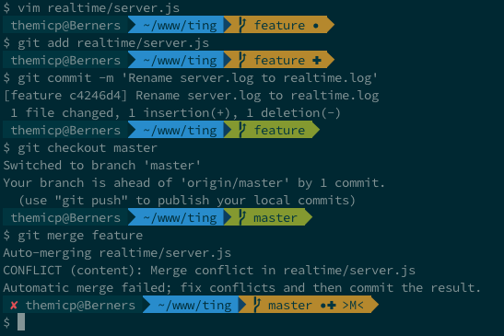

Slide 49
Επίλυση conflicts
Το git έχει αλλάξει το αρχείο μας
Ενοποιεί όλες τις αλλαγές που μπορεί αυτόματα
Τις υπόλοιπες τις αφήνει σ’ εμάς
Ανοίγουμε το αρχείο που έχει conflicts με τον editor μας
Ψάχνουμε για <<<<< ===== >>>>>

Slide 50
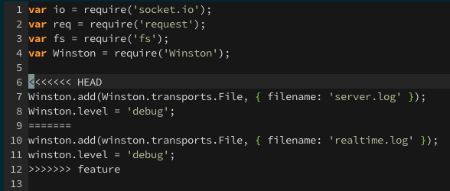
Στο master άλλαξε το winston σε κεφαλαία
Στο feature άλλαξε το όνομα αρχείου σε realtime.log

Slide 51
Η έκδοση στο master πριν το merge
Η έκδοση στο feature πριν το merge

Slide 52
Επίλυση conflicts
Αντικαθιστούμε το τμήμα με το σωστό κώδικα
σε όλα τα τμήματα και αρχεία που έχουν conflicts
Κάνουμε git add κάθε αρχείο
Προσοχή: Δεν κάνουμε άλλες αλλαγές στα αρχεία πέρα από την επίλυση conflicts
Κάνουμε git commit
Έτσι δημιουργείται το merge commit
Ο τελικός γράφος είναι ο ίδιος σαν να μην είχαμε conflicts

Slide 53
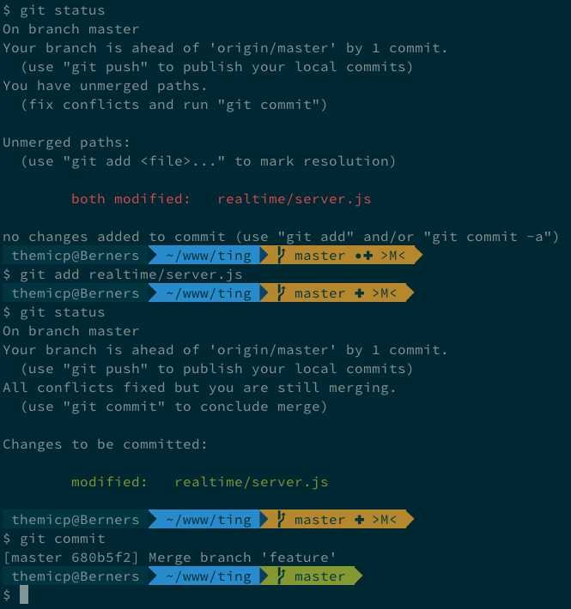

Slide 54
git cherry-pick <commit>
Αντιγράφει ένα commit από κάποιο σημείο του γράφου
Το τοποθετεί πάνω στο ενεργό branch
Δηλαδή δημιουργεί ένα νέο commit, αντίγραφο του επιλεγμένου
Το νέο commit που δημιουργείται έχει:
Καινούργιο αναγνωριστικό
Τις ίδιες ακριβώς αλλαγές στα αρχεία
Την ίδια περιγραφή

Slide 55
(master) git cherry-pick dadf00d
dadf00d
master
HEAD

Slide 56
git revert <commit>
Παρόμοιο με το cherry-pick
Μόνο που εφαρμόζει το ‘αντίστροφο’ ενός commit
Αντιγράφει τις αλλαγές που έκανε ένα <commit> σε ένα νέο commit
Το νέο commit περιέχει τις αντίστροφες αλλαγές
add αντί για delete
delete αντί για add
προσθήκη γραμμών αντί για αφαίρεση
κλπ.
Το χρησιμοποιούμε για να ακυρώσουμε ένα commit που έχουμε δημοσιεύσει ήδη

Slide 57
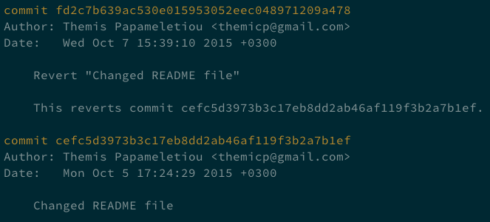

Slide 58
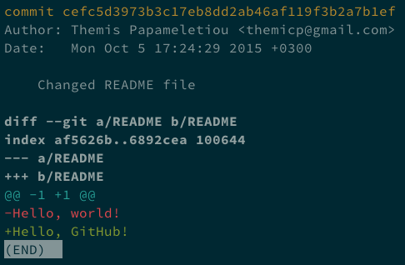
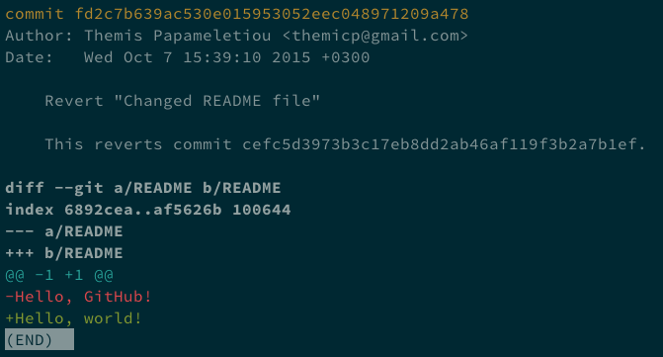
Αρχικό commit
Αντίστροφο commit (revert)

Slide 59
git tag
Θέλουμε να ξεχωρίζουμε κάποιες σημαντικές καταστάσεις στο ιστορικό
Release 1.0
Release 2.0
git tag -a <tag>
Προσθέτει ένα tag στο τελευταίο commit του branch που βρισκόμαστε
git tag -a <tag> <commit>
Προσθέτει ένα tag στο commit που επιλέξαμε
git tag
Δείχνει τη λίστα με τα tags στο repo
git tag -d <tag>
Διαγράφει ένα tag

Slide 60
Δημοσιεύοντας tags
git push <remote> <tag>
Δημοσιεύει το <tag> στο <remote>
git fetch --tags <remote>
Κατεβάζει όλα τα tags από το <remote>

Slide 61
git add -p
Μας επιτρέπει να προσθέσουμε μέρος ενός αρχείου στο staging area
Είναι διαδραστικό: Μας ρωτάει για κάθε αλλαγή σε κάθε αρχείο
Παίρνει παράμετρο αρχείο
ή χωρίς παραμέτρους μας ρωτάει για όλα τα αρχεία που έχουν αλλάξει
Μας επιτρέπει να κάνουμε καθαρότερα commits

Slide 62
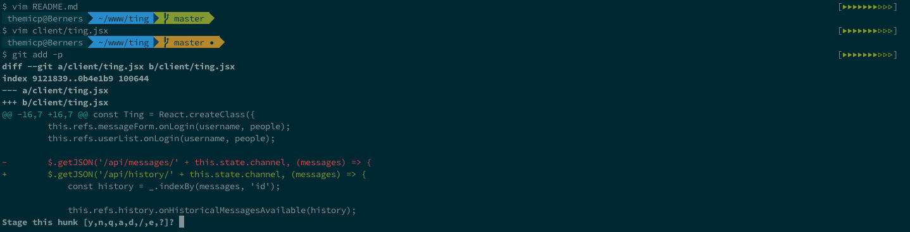

Slide 63
git reflog
Μία λίστα στην οποία αποθηκεύονται όλα όσα κάνουμε με τη σειρά
Πού ήταν το HEAD κάθε στιγμή
Κάθε commit που γίνεται μπαίνει εκεί σειριακά
Την εμφανίζουμε με git reflog

Slide 64
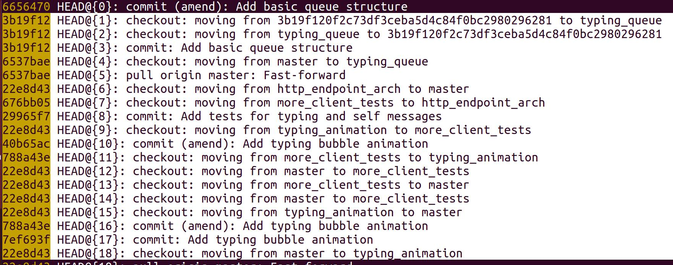

Slide 65
git reflog <branch>
Δείχνει από πού πέρασε αυτό το branch
git reflog --date=relative
Μας δείχνει σχετικό χρόνο για την κάθε αλλαγή

Slide 66
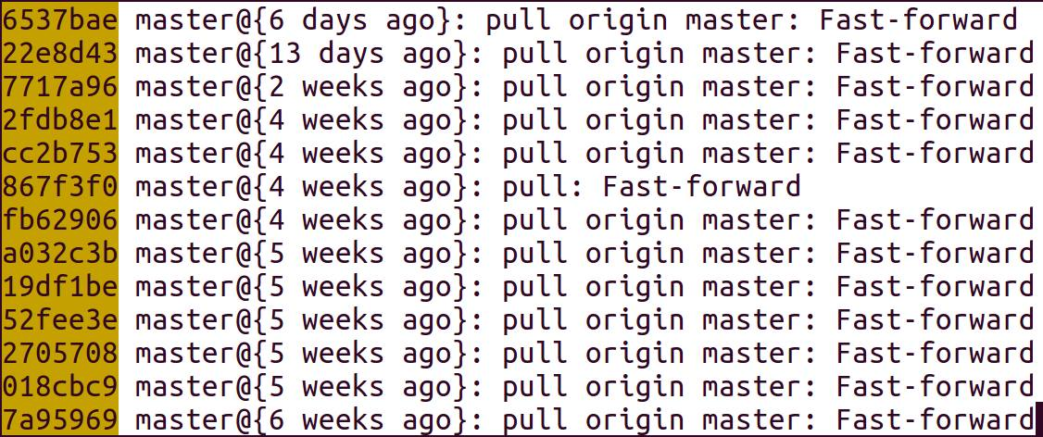

Slide 67
Ξαναγράφοντας το ιστορικό
Το git μας επιτρέπει να ξαναγράψουμε την ιστορία
Μπορούμε να αλλάξουμε commits
Την σειρά με την οποία εφαρμόστηκαν
Το τι αλλαγή έκανε το καθένα
Τις περιγραφές τους

Slide 68
Ξαναγράφοντας το ιστορικό
Αυτό πρέπει να γίνεται πολύ προσεκτικά
Κανόνας της πιάτσας:
Μην ξαναγράφεις το ιστορικό σε commits που μπορεί να έχουν κάνει pull άλλοι

Slide 69
git commit --amend
Αλλάζει το πιο πρόσφατο commit
Προσθέτει τα πράγματα που έχουμε ετοιμάσει για commit (staging)
Μας ρωτάει για αλλαγή στο commit message
εκτός αν περάσουμε --no-edit

Slide 70
Back-merging
Όσο δουλεύουμε σε ένα feature branch μπορεί να έχουν γίνει αλλαγές στο master
Θέλουμε να δουλεύουμε στη νεότερη έκδοση του κώδικα
Γι’ αυτό μπορούμε στο feature να τρέξουμε:
git merge master
Επιλύουμε conflicts
Συνεχίζουμε να δουλεύουμε στον νεότερο κώδικα
Κάνουμε κι άλλα commits στο feature

Slide 71
Merge workflow
git checkout master
git pull upstream master
git push origin master
git checkout feature
git merge master
git push origin feature
hub pull-request

Slide 72
feature
master
HEAD

Slide 73
git rebase
Παρόμοιο με το git merge
Εφαρμόζεται ανάμεσα σε 2 branches
Το branch στο οποίο βρισκόμαστε (π.χ. feature)
Το branch πάνω στο οποίο κάνουμε rebase (π.χ. master)

Slide 74
Αλγόριθμος rebase
Παρομοίως με το merge
Βρίσκει τον πιο πρόσφατο κοινό πρόγονο
Βρίσκει το diff ανάμεσα:
Στον πιο πρόσφατο κοινό πρόγονο
Στο branch στο οποίο βρισκόμαστε (feature)
Εφαρμόζει όλα τα commits που βρήκε πάνω στο branch στο οποίο γίνεται rebase
Το αποτέλεσμα αποθηκεύεται στο branch που βρισκόμαστε (feature)
Το branch πάνω στο οποίο γίνεται rebase (master) δε μεταφέρεται

Slide 75
(feature) git rebase master
feature
αλλαγές που εφαρμόζονται
κοινός πρόγονος
master
HEAD

Slide 76
(feature) git rebase master
HEAD
feature
master

Slide 77
Χρησιμότητα rebase
«Αλλάζει τη βάση» στην οποία έχει φτιαχτεί ένα branch
Επαναγράφει το ιστορικό
Χρησιμεύει στο να έχουμε καθαρότερο ιστορικό
Μετά από rebase μπορούμε να κάνουμε καθαρό pull request

Slide 78
Merge VS Rebase
Σας προτείνουμε να κάνετε rebase αντί για merge
merge να χρησιμοποιείτε μόνο για το τελικό pull request όταν ενοποιείται ο κώδικας του feature branch

Slide 79
Γράφος με merge
feature
master
HEAD

Slide 80
Γράφος με rebase
feature
master
HEAD

Slide 81
Conflicts σε rebase
Κατά τη διάρκεια του rebase μπορεί να προκύψουν conflicts
Αυτό σημαίνει ότι:
Το branch στο οποίο βρισκόμαστε (feature) έχει commits που δεν μπορούν να εφαρμοστούν στο branch στο οποίο γίνεται rebase (master)
Διότι το master εντωμεταξύ έχει αλλάξει
Επιλύουμε τα conflicts κατά τα γνωστά
Μετά την επίλυση:
git add && git rebase --continue

Slide 82
Rebase workflow
git checkout master
git pull upstream master
git push origin master
git checkout feature
git rebase master
git push origin feature
hub pull-request

Slide 83
git rebase -i
Το rebase είναι το πιο δυνατό git command
Φημίζεται ότι όλες οι εντολές του git μπορούν να γραφτούν σαν rebase με κατάλληλες παραμέτρους ;)
Με την παράμετρο -i επιλέγουμε να κάνουμε rebase δυναμικά

Slide 84
Δυναμικό rebase
Επιτρέπεται να:
Αλλάξουμε τη σειρά που θα εφαρμοστούν τα commits
Αλλάξουμε τα μηνύματα των commits
Ενώσουμε πολλαπλά commits σε ένα (squash/fixup)
Σπάσουμε ένα commit σε πολλά

Slide 85
rebase -i demo

Slide 86
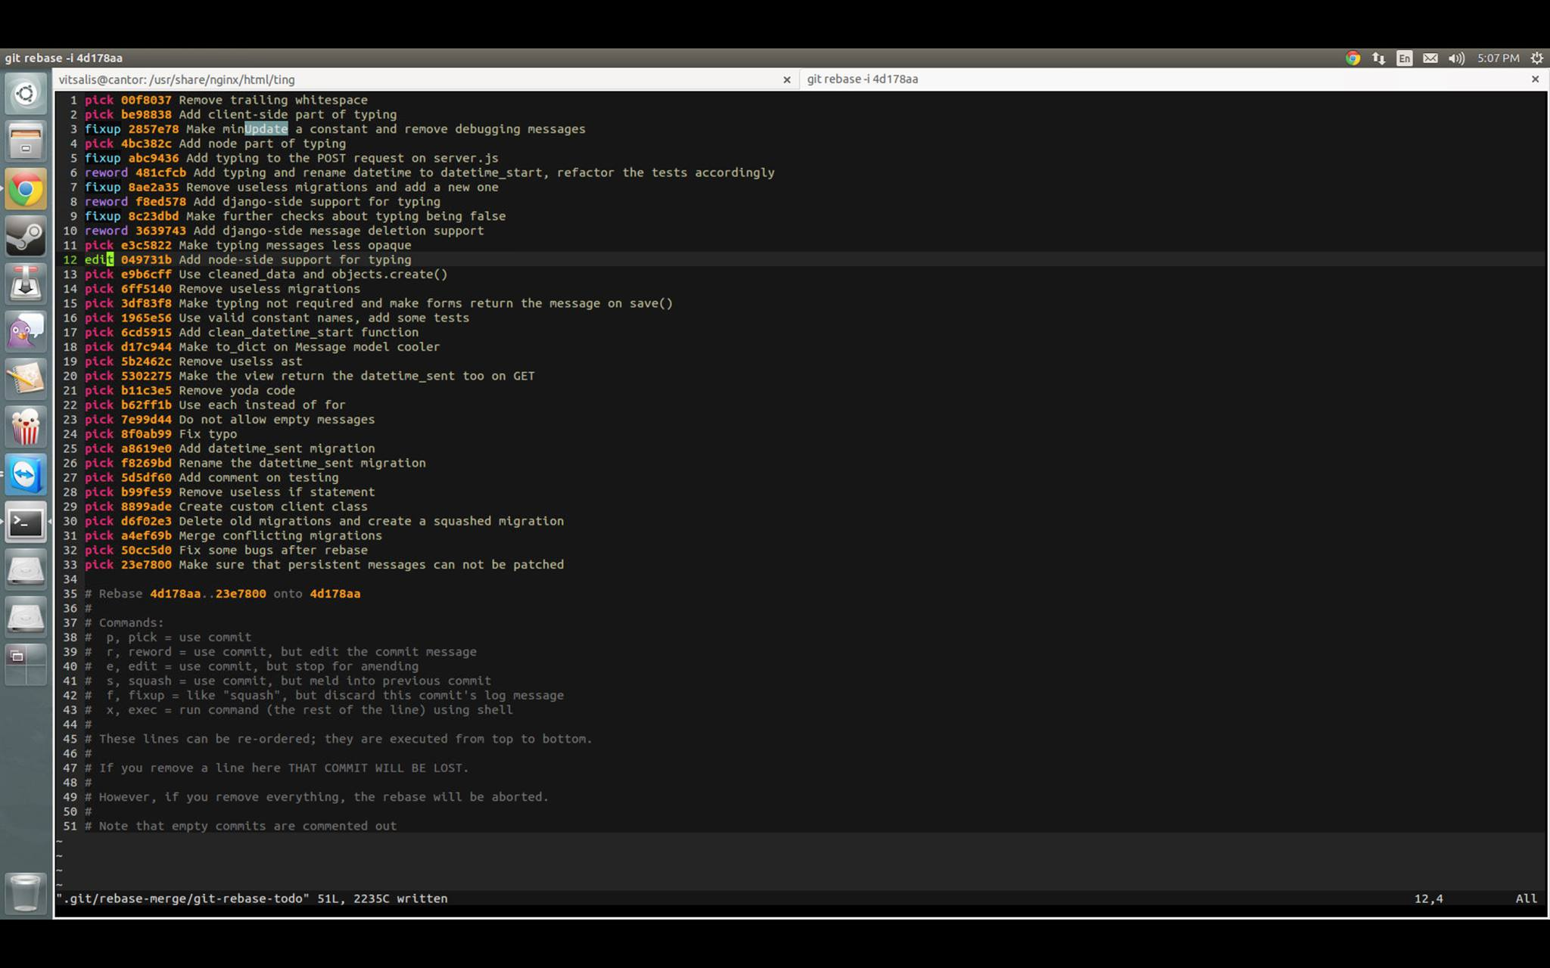

Slide 87
git reset <commit>
Γυρνάει το τρέχον branch στο <commit>
Ακυρώνει όλες τις αλλαγές εντωμεταξύ
Συνήθης χρήση:
Ακύρωση του πιο προσφατου commit
git reset HEAD~
Μην το κάνετε για δημοσιευμένα commits!
Φτιάξτε ένα νέο με git revert

Slide 88
git push --force-with-lease
Σε περίπτωση που αλλάξουμε το ιστορικό, το git θα αρνηθεί να κάνει push
Γι’ αυτό κάνουμε git push --force-with-lease
ή αν δεν είναι διαθέσιμο
git push --force

Slide 89
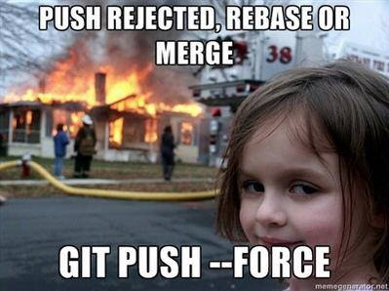

Slide 90
master/develop workflow
Σε μεγάλα open source projects, προτείνουμε τον τρόπο εργασίας master/develop
Αρκετά γραφειοκρατικός
Δεν τον προτείνουμε για μικρά projects
Παρόμοιος με το master workflow
Στο main repo έχουμε 2 branches: master & develop
master = stable έκδοση, για το ευρύ κοινό
develop = unstable έκδοση

Slide 91
master/develop workflow
Όλη η ομάδα έχει forks
Κανείς δεν κάνει push στα master & develop
Κάθε αλλαγή γίνεται με pull request μέσω του αντίστοιχου fork
Κάθε αλλαγή γίνεται σε feature branch που έχει προκύψει από το develop
Τα pull requests γίνονται στο develop branch του main repo

Slide 92
master/develop workflow
git checkout develop
git pull upstream develop
git push origin develop
git checkout -b feature
vim && git add && git commit
git push origin feature
hub pull-request -b upstream:develop

Slide 93
master/develop workflow
Τα PRs στο develop γίνονται review
Διορθώσεις για τα PRs με βάση τα reviews γίνονται κανονικά push στο αντίστοιχο feature branch
Τα PRs εν τέλει γίνονται merge στο develop
Όλοι οι developers κάνουν pull στο clone τους από το develop του upstream
Διατηρούν το develop branch του origin τους συγχρονισμένο με push

Slide 94
master/develop workflow
Το master branch περιέχει την πιο πρόσφατη “stable” έκδοση
Απευθύνεται στους τελικούς χρήστες του software
Κάθε φορά που θέλουμε να γίνει release κάνουμε merge από το develop στο master
Είναι χρήσιμο ώστε οι τελικοί χρήστες να μην τρέχουν παλιές εκδόσεις

Slide 95
Release workflow
git checkout develop
git pull upstream develop
git push origin develop
git checkout master
git pull upstream master
git merge develop
git tag -a v2.0
git push origin master
git push origin v2.0
git push upstream master
git push upstream v2.0

Slide 96
master/develop workflow
develop
master
v2
v1
v0.1

Slide 97

Ευχαριστούμε!

